Slide 1
간도!
니 땅이가? 내 땅이가?
7조
조장 : 전자제어공학과 최성구
조원 :전자제어공학과 김준수
경영학과 김경민
유아특수교육과 마정민
무역학과 박영은
전자제어공학과 정문교

Slide 2
CONTENTS
중국측 입장
한국측 입장
1627년~1887년
유아특수교육과 마정민
1627년~1887년
전자제어공학과 김준수
1898년 ~ 1910년
무역학과 박영은
1898년 ~ 1910년
경영학과 김경민
1898 ~ 1910년& 문화
전자제어공학과 정문교
1898 ~ 1910년& 문화
전자제어공학과 최성구

Slide 3
(1) 1627년~1887년
1627년~1708년
강도회맹 &
황여전람도
제작
백두산정계비
설립
1712년
베이징 조약&
봉금령 해제
을유감계회담 &
정해감계회담
1860년~1870년
1885년~1887년

Slide 4

1627년 강도회맹
1627년 강도회맹
朝鮮國與金國立誓 我兩國已講和好 今後兩國 各遵誓約
各全封疆
(조선국여금국입서 아양국기강화호
금후양국 각존서약 각전봉강)

Slide 5
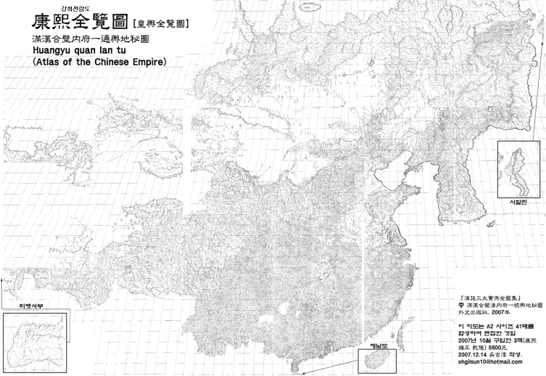
1708년 황여전람도 제작
1708년 황여전람도 제작
내용을 작성 하시오.

Slide 6
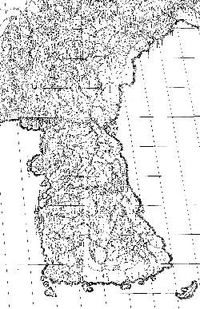
1708년 황여전람도 제작
내용을 작성 하시오.
1708년 황여전람도 제작

Slide 7
1627년~1887년
1627년~1708년
강도회맹 &
황여전람도
제작
1712년
백두산정계비
설립
베이징 조약&
봉금령 해제
을유감계회담 &
정해감계회담
1860년~1870년
1885년~1887년

Slide 8
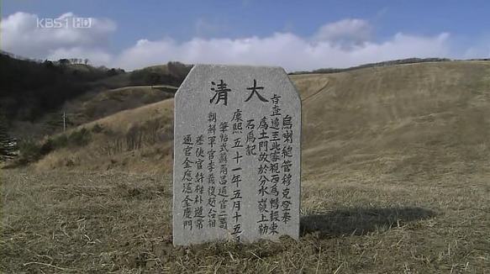
1712년 백두산 정계비 설립
1712년 백두산 정계비 설립
내용을 작성 하시오.

Slide 9
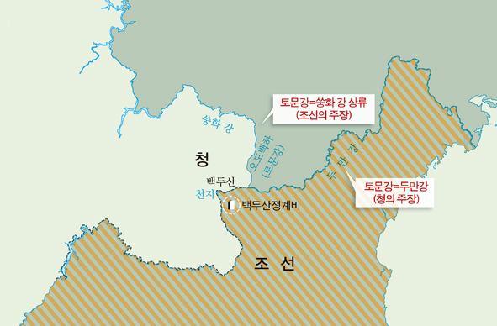
1712년 백두산 정계비 설립
1712년 백두산 정계비 설립
내용을 작성 하시오.

Slide 10
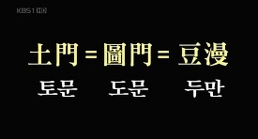
1712년 백두산 정계비 설립
1712년 백두산 정계비 설립
내용을 작성 하시오.

Slide 11
1627년~1887년
1627년~1708년
강도회맹 &
황여전람도
제작
1712년
백두산정계비
설립
베이징 조약&
봉금령 해제
을유감계회담 &
정해감계회담
1860년~1870년
1885년~1887년

Slide 12
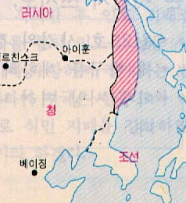
1860년 베이징 조약
내용을 작성 하시오.
1860년 베이징 조약

Slide 13
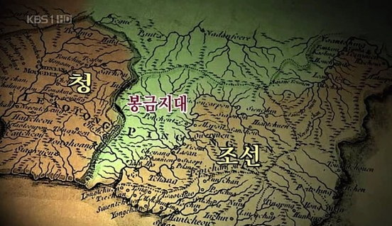
1870년 봉금령 해제
1870년 봉금령 해제
내용을 작성 하시오.

Slide 14
1627년~1887년
1627년~1708년
강도회맹 &
황여전람도
제작
1712년
백두산정계비
설립
베이징 조약&
봉금령 해제
을유감계회담 &
정해감계회담
1860년~1870년
1885년~1887년

Slide 15
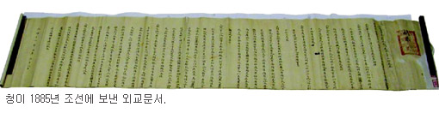
1885년 을유감계회담
내용을 작성 하시오.
1885년 을유감계회담

Slide 16
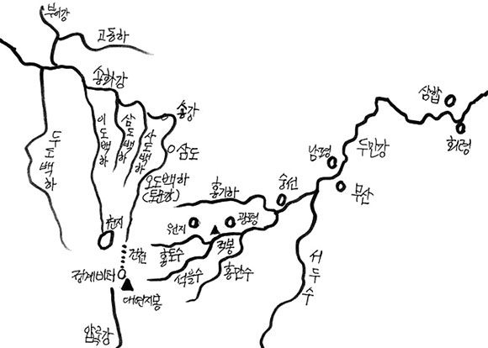
1887년 정해감계회담
내용을 작성 하시오.
1887년 정해감계회담

Slide 17
1627년~1887년
1627년~1708년
강도회맹 &
황여전람도
제작
1712년
백두산정계비
설립
베이징 조약&
봉금령 해제
을유감계회담 &
정해감계회담
1860년~1870년
1885년~1887년

Slide 18
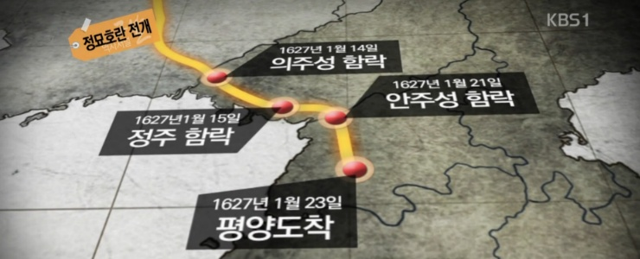
1627년 강도 회맹
1627년 강도회맹

Slide 19

1708년 황여전람도 제작
1708년 황여전람도 제작

Slide 20
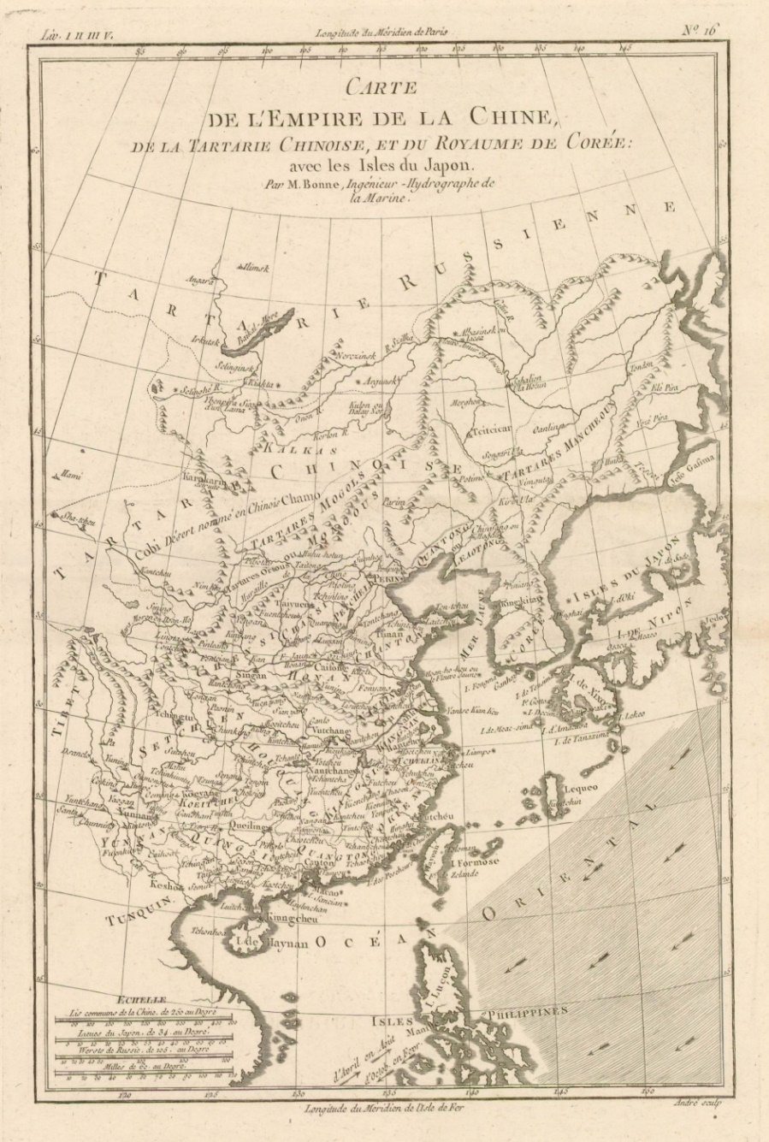
1736년 중국통사 제작
1736년 중국통사 제작

Slide 21
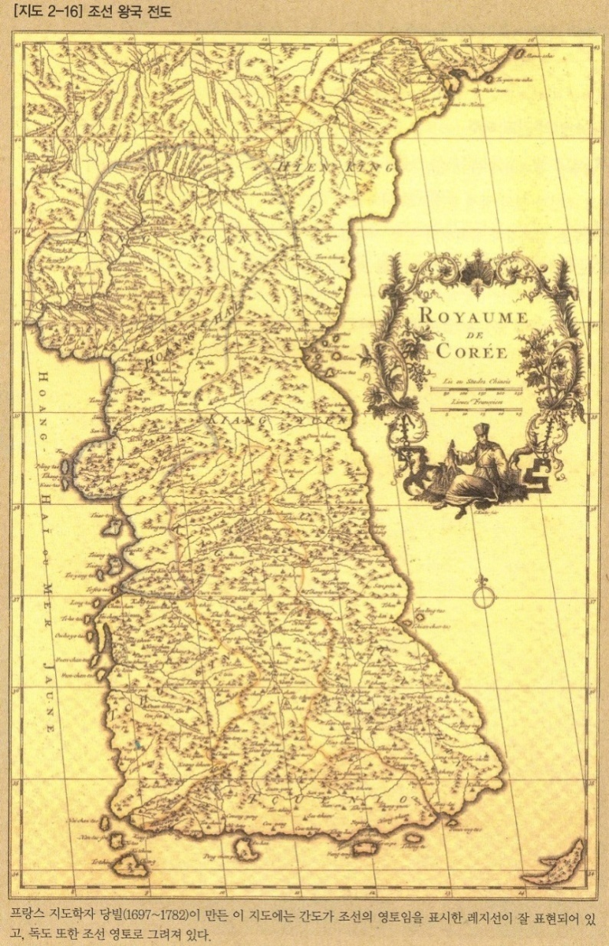
1737년 신청국지도 제작
1737년 신청국지도 제작

Slide 22
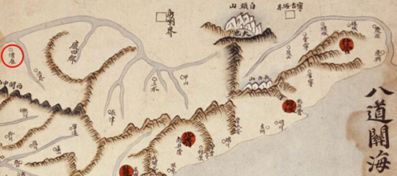
1710년 이만지 사건
1710년 이만지 사건

Slide 23
1627년~1887년
1627년~1708년
강도회맹 &
황여전람도
제작
1712년
백두산정계비
설립
베이징 조약&
봉금령 해제
을유감계회담 &
정해감계회담
1860년~1870년
1885년~1887년

Slide 24
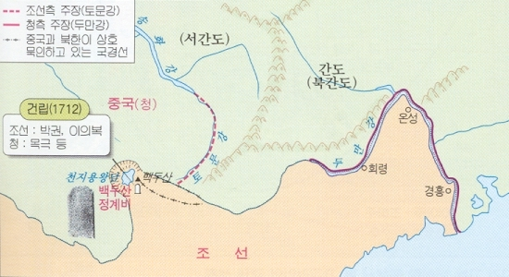
1727년 백두산 정계비 건립
1727년 백두산 정계비 건립

Slide 25
1627년~1887년
1627년~1708년
강도회맹 &
황여전람도
제작
1712년
백두산정계비
설립
베이징 조약&
봉금령 해제
을유감계회담 &
정해감계회담
1860년~1870년
1885년~1887년

Slide 26
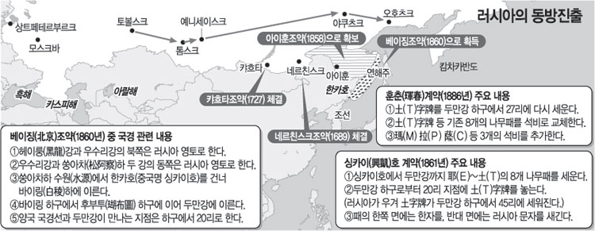
1860년 베이징 조약
1860년 베이징 조약

Slide 27
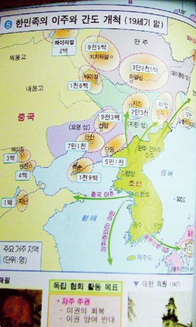
1882년 봉금령 해제
1882년 봉금령 해제

Slide 28
1627년~1887년
1627년~1708년
강도회맹 &
황여전람도
제작
1712년
백두산정계비
설립
베이징 조약&
봉금령 해제
을유감계회담 &
정해감계회담
1860년~1870년
1885년~1887년

Slide 29
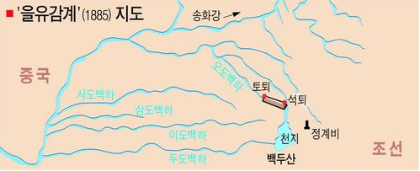
1885년 을유감계회담
1885년 을유감계회담

Slide 30
1887년 정해감계회담
1887년 정해감계회담

Slide 31
(2)1898 ~ 1910년
1898년
서변계 관리사
파견
1900년
러시아의
간도 점령
사찰사 파견,
인구조사 실시
1903년
1902년
조세목적의
토지측량 실시

Slide 32

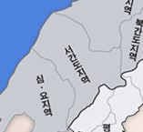

(2)1898 ~ 1910년
1898년
조산인 보호를 위한 서변계 관리사 파견
1900년
러시아의
간도 점령
너를 서간도 관리사로
임명하노라!
그러니 우리나라 사람들을
보호해주어라!
서상무
사찰사 파견,
인구조사 실시
1903년
1902년
조세목적의
토지측량 실시

Slide 33
(2)1898 ~ 1910년
1898년
러시아의
간도 점령
조산인 보호를 위한
서변계 관리사
파견
1900년
사찰사 파견,
인구 조사 실시
조세목적의
토지측량 실시
1902년
1903년

Slide 34
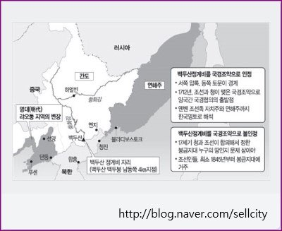
(2)1898 ~ 1910년
1900년
러시아의 간도 점령
1900년
러시아의
간도 점령
☜ 러시아의
간도점령
사찰사 파견,
인구조사 실시
1903년
1902년
조세목적의
토지측량 실시

Slide 35
(2)1898 ~ 1910년
1898년
조산인 보호를 위한
서변계 관리사
파견
1900년
러시아의
간도 점령
사찰사 파견,
인구조사 실시
1903년
1902년
조세목적의
토지측량 실시

Slide 36
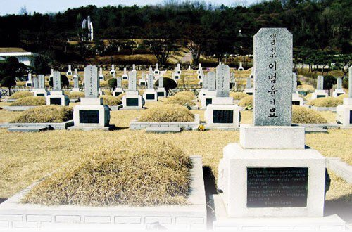
(2)1898 ~ 1910년
1902년
사찰사 파견, 인구 조사 실시
1900년
러시아의
간도 점령
☜
사찰사 파견,
인구조사 실시
1903년
1902년
조세목적의
토지측량 실시
이범윤 묘
사포대 조직
이범윤 선생의 사진은 아직
발굴되지 않음
http://m.terms.naver.com/entry.nhn?docId=1696888&cid=41708&categoryId=41715

Slide 37
(2)1898 ~ 1910년
1898년
조산인 보호를 위한
서변계 관리사
파견
1900년
러시아의
간도 점령
사찰사 파견,
인구조사 실시
1903년
1902년
조세목적의
토지측량 실시

Slide 38
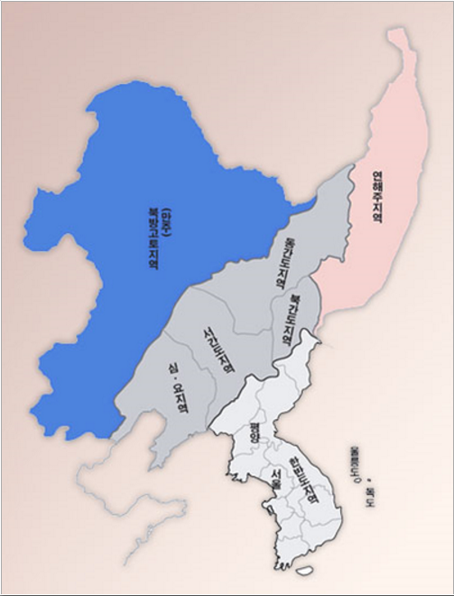
(2)1898 ~ 1910년
1903년
조세 목적의 토지 측량 실시
1900년
러시아의
간도 점령
사찰사 파견,
인구조사 실시
1903년
1902년
조세목적의
토지측량 실시
간도 되찾기 운동 본부

Slide 39
(2)1898 ~ 1910년
1905년
을사조약 (을사늑약)
체결
1907년
한인보호 목적의
간도 파출소 건립
조선 통감부
임시 파출소,
백두산 정계비 부근
수계답사도 제작
간도 우체국 설치
1910년
1909년
간민회,
간민 교육회 발족

Slide 40
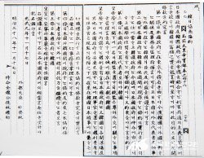
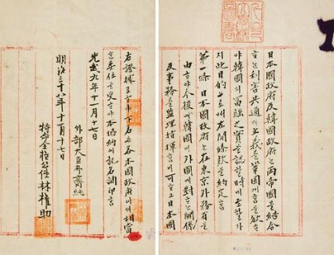
(2)1898 ~ 1910년
1905년
을사조약 (을사늑약) 체결
1900년
러시아의
간도 점령
을사조약이 불법이라는 사실을 보여주는 근거 들
사찰사 파견,
인구조사 실시
1903년
1902년
조세목적의
토지측량 실시
을사조약 1
을사조약 2

Slide 41
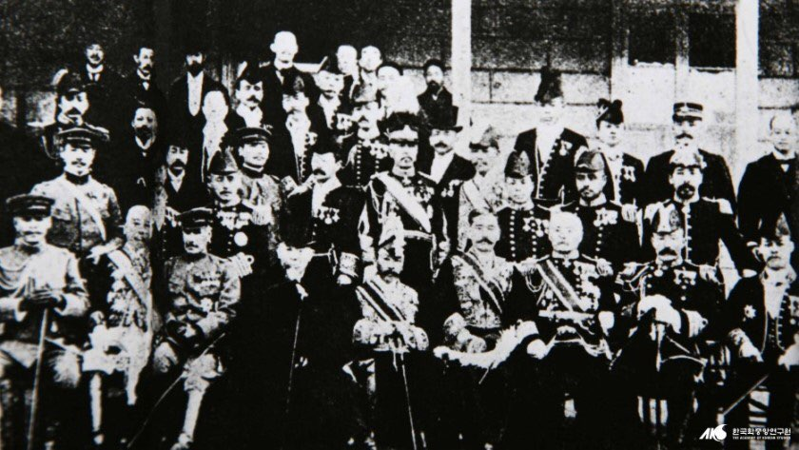
(2)1898 ~ 1910년
1905년
을사조약 (을사늑약) 체결
1900년
러시아의
간도 점령
사찰사 파견,
인구조사 실시
1903년
1902년
조세목적의
토지측량 실시
을사조약 체결 후 한일수뇌부 기념촬영
http://m.blog.naver.com/tuzang99/220865470063

Slide 42
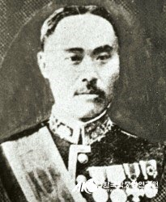
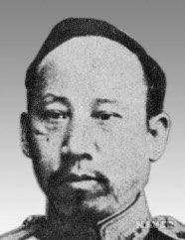
(2)1898 ~ 1910년
1905년
을사조약 (을사늑약) 체결
1900년
러시아의
간도 점령
vs
사찰사 파견,
인구조사 실시
1903년
1902년
조세목적의
토지측량 실시
을사늑약 주동자 친일파 이완용
을사조약을 끝까지 반대한
첨정대신 한규설
http://m.blog.naver.com/tuzang99/220865470063

Slide 43
(2)1898 ~ 1910년
1905년
을사조약 (을사늑약)
체결
1907년
한인보호 목적의
간도 파출소 건립
조선 통감부
임시 파출소,
백두산 정계비 부근
수계답사도 제작
간도 우체국 설치
1910년
1909년
간민회,
간민 교육회 발족

Slide 44
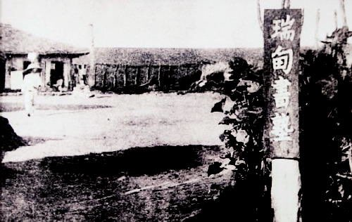
(2)1898 ~ 1910년
1907년
한인보호 목적의 간도 파출소 건립
1900년
러시아의
간도 점령
사찰사 파견,
인구조사 실시
1903년
1902년
조세목적의
토지측량 실시
간도 파출소 & 파출소장의 서전서숙 관련 정보
http://m.blog.ohmynews.com/kimsamwoong/542363

Slide 45
(2)1898 ~ 1910년
1905년
을사조약 (을사늑약)
체결
1907년
한인보호 목적의
간도 파출소 건립
조선 통감부
임시 파출소,
백두산 정계비 부근
수계답사도 제작
간도 우체국 설치
1910년
1909년
간민회,
간민 교육회 발족

Slide 46
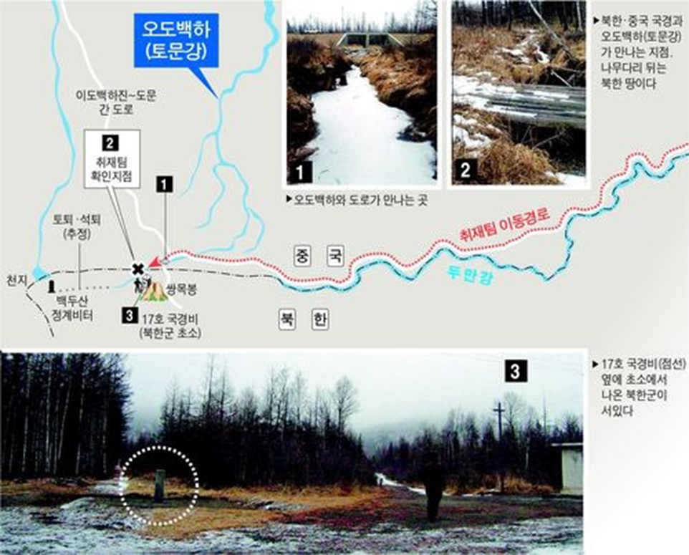
(2)1898 ~ 1910년
1909년
조선 통감부 임시 파출소, 백두산 정계비 부근 수계답사도 제작 간도 우체국 설치
1900년
러시아의
간도 점령
사찰사 파견,
인구조사 실시
1903년
1902년
조세목적의
토지측량 실시
백두산 정계비에서 얽힌 강 <중극 측 입장> 두만 아닌 토문강
출처

Slide 47
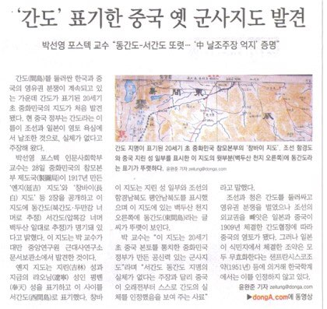
(2)1898 ~ 1910년
1909년
조선 통감부 임시 파출소, 백두산 정계비 부근 수계답사도 제작 간도 우체국 설치
1900년
러시아의
간도 점령
사찰사 파견,
인구조사 실시
1903년
1902년
조세목적의
토지측량 실시
20세기 초 중국 정부의
간도 표기한 공식 지도가
처음 발견 됨.
출처

Slide 48
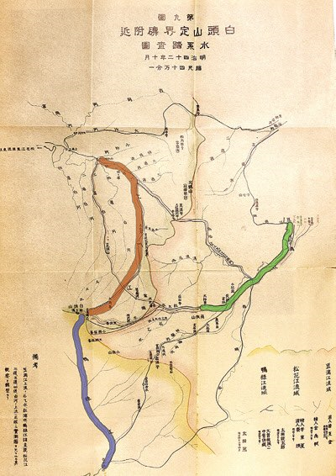
(2)1898 ~ 1910년
1909년
조선 통감부 임시 파출소, 백두산 정계비 부근 수계답사도 제작 간도 우체국 설치
1900년
러시아의
간도 점령
사찰사 파견,
인구조사 실시
1903년
1902년
조세목적의
토지측량 실시
백두산 정계비 부근 수계답사도가
미주 한인에 의해 발견
출처

Slide 49
(2)1898 ~ 1910년
1905년
을사조약 (을사늑약)
체결
1907년
한인보호 목적의
간도 파출소 건립
조선 통감부
임시 파출소,
백두산 정계비 부근
수계답사도 제작
간도 우체국 설치
1910년
1909년
간민회,
간민 교육회 발족

Slide 50
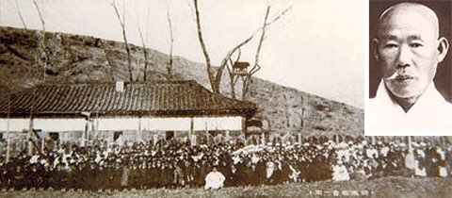
(2)1898 ~ 1910년
1910년
간민회, 간민 교육회 발족
1900년
러시아의
간도 점령
사찰사 파견,
인구조사 실시
1903년
1902년
조세목적의
토지측량 실시
간민회 설립. 규암 김약연
출처

Slide 51
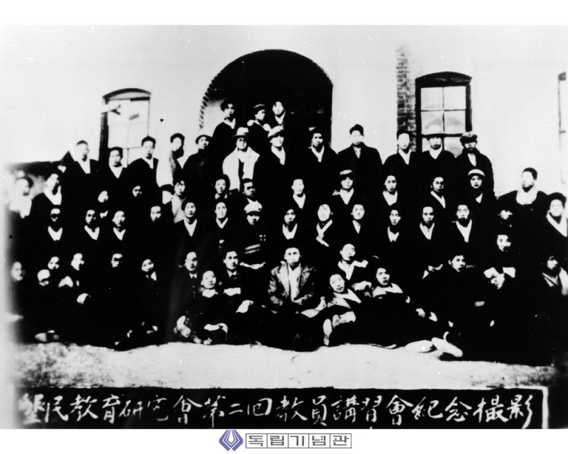
(2)1898 ~ 1910년
1910년
간민회, 간민 교육회 발족
1900년
러시아의
간도 점령
사찰사 파견,
인구조사 실시
1903년
1902년
조세목적의
토지측량 실시
☜ 간민 교육회
간민 교육회 설명 출처
사진 출처

Slide 52
(3)간도는 중국 문화
동북공정
조선족 인구감소
장백산 책 발간, 장백산 정신
문화적전통과
생활방식

Slide 53

(3)간도는 중국 문화
인구 - 조선족 인구감소
1900년
러시아의
간도 점령
사찰사 파견,
인구조사 실시
1903년
1902년
조세목적의
토지측량 실시
낮은 출산율, 이촌향도, 한국 이주

Slide 54
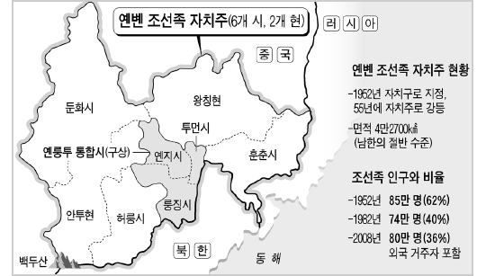
(3)간도는 중국 문화
인구 - 조선족 인구감소
1900년
러시아의
간도 점령
사찰사 파견,
인구조사 실시
1903년
1902년
조세목적의
토지측량 실시
인구감소 근황

Slide 55
(3)간도는 중국 문화
동북공정
조선족 인구감소
장백산 책 발간, 장백산 정신
문화적전통과
생활방식

Slide 56
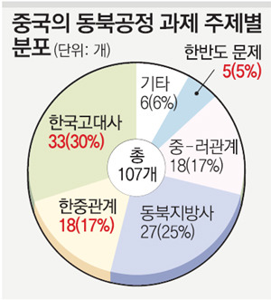
(3)간도는 중국 문화
교육 - 동북공정
1900년
러시아의
간도 점령
사찰사 파견,
인구조사 실시
1903년
1902년
조세목적의
토지측량 실시
중국의 교육 (역사, 영토, 문화)

Slide 57
(3)간도는 중국 문화
동북공정
조선족 인구감소
장백산 문화
문화적전통과
생활방식

Slide 58

(3)간도는 중국 문화
문학·예술활동 – 장백산 책 발간
1900년
러시아의
간도 점령
사찰사 파견,
인구조사 실시
1903년
1902년
조세목적의
토지측량 실시
장백산 책 발간

Slide 59
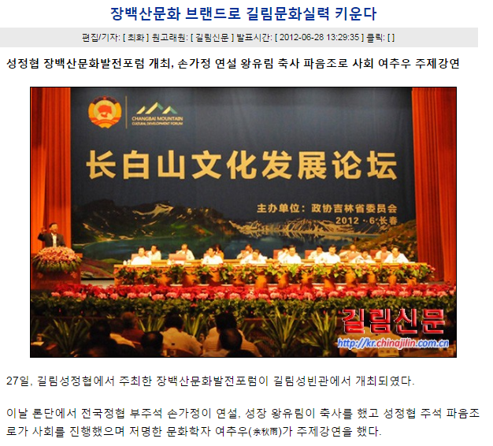
(3)간도는 중국 문화
문학·예술활동 – 장백산 문화
1900년
러시아의
간도 점령
사찰사 파견,
인구조사 실시
1903년
1902년
조세목적의
토지측량 실시
장백산 문화의 창출

Slide 60
(3)간도는 중국 문화
동북공정
조선족 인구감소
장백산 책 발간, 장백산 정신
문화적전통과
생활양식

Slide 61
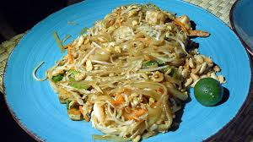
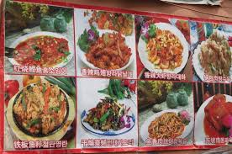
(3)간도는 중국 문화
문화적 전통과 생활 양식
1900년
러시아의
간도 점령
사찰사 파견,
인구조사 실시
1903년
1902년
조세목적의
토지측량 실시
중국식 음식

Slide 62
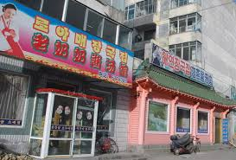
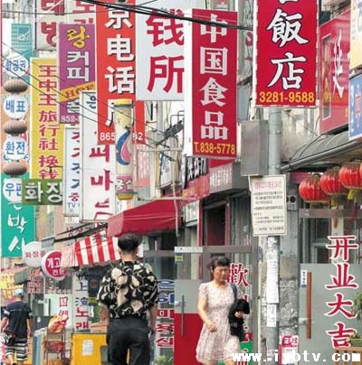
(3)간도는 중국 문화
문화적 전통과 생활 양식
1900년
러시아의
간도 점령
사찰사 파견,
인구조사 실시
1903년
1902년
조세목적의
토지측량 실시
중국식 건축물

Slide 63
1948년 평양 협정
1948년
하얼빈 협정
중화민국의
외교문서
1947년
조·중 변계 조약
근·현대
1962년
동북공정
한글공정
간도협약 무효소송

Slide 64
1948년 평양 협정
중화민국의 외교문서
평양 협정
나? 소련!

Slide 65
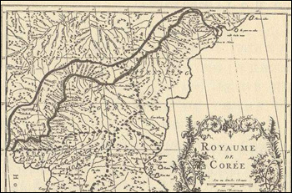
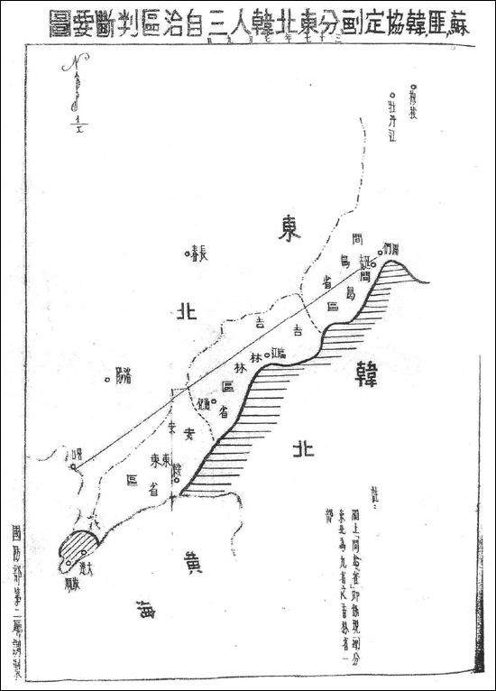
1948년 평양 협정
1718년 제작된 당빌지도
청이 외교부에 보낸 문서의 부록지도

Slide 66
1947년 하얼빈 협정
1948년
하얼빈 협정
중화민국의
외교문서
1947년
조·중 변계 조약
근·현대
1962년
동북공정
한글공정
간도협약 무효소송

Slide 67
1947년 하얼빈 협정
해방 후
1945년 8월 20일
1945년 11월
연길판사처
연변행정독찰전원공서
1946년 1월 1일
이중 국적 허용
1947년 5월 20일
하얼빈 협정 체결

Slide 68
1962년 조·중 변계조약
1948년
하얼빈 협정
중화민국의
외교문서
1947년
조·중 변계 조약
근·현대
1962년
동북공정
한글공정
간도협약 무효소송

Slide 69
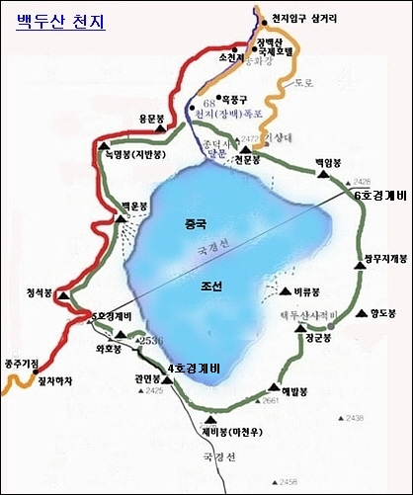
1962년 조·중 변계조약
45.5%
55.5%

Slide 70

1962년 조·중 변계조약
조약의 한계점
조선민주주의인민공화국
중화인민공화국
비밀 조약!

Slide 71
간도의 근·현대
1948년
하얼빈 협정
중화민국의
외교문서
1947년
조·중 변계 조약
근·현대
1962년
동북공정
한글공정
간도협약 무효소송

Slide 72
간도의 근·현대
동북 공정 3단계
역사 침탈
문화 침탈
영토 침탈

Slide 73
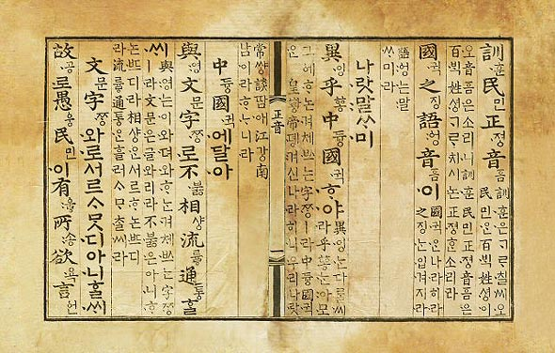

간도의 근·현대
한글 공정 & 아리랑
조선어
(한글)
아리랑

Slide 74

간도의 문화
인 구
교 육
문학 · 예술 활동

Slide 75
간도의 문화
문화적 전통과 생활양식
절기에 따른
명절
통과의례
생활
전통적 생활양식

Slide 76
2017년 정유년(丁酉年)이 갖는 간도의 의미
2017년 정유년(丁酉年)
1627년
청나라와 국경 맺음
390년
1887년
정해감계회담
결렬
130년
대고려국 건국
100년
하얼빈 협약
70년

Slide 77

감사합니다

